Slide 1
自然 虫の観察
令和７年度 星２組

Slide 2
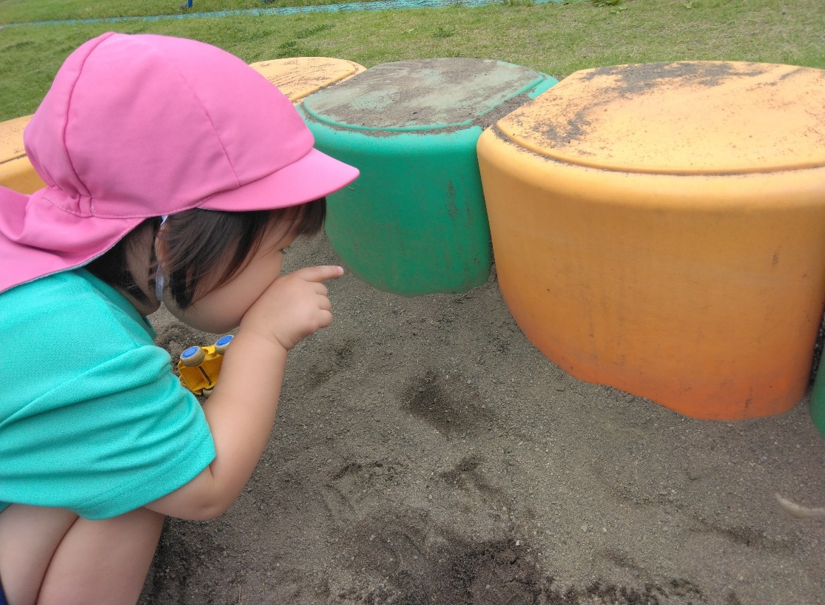
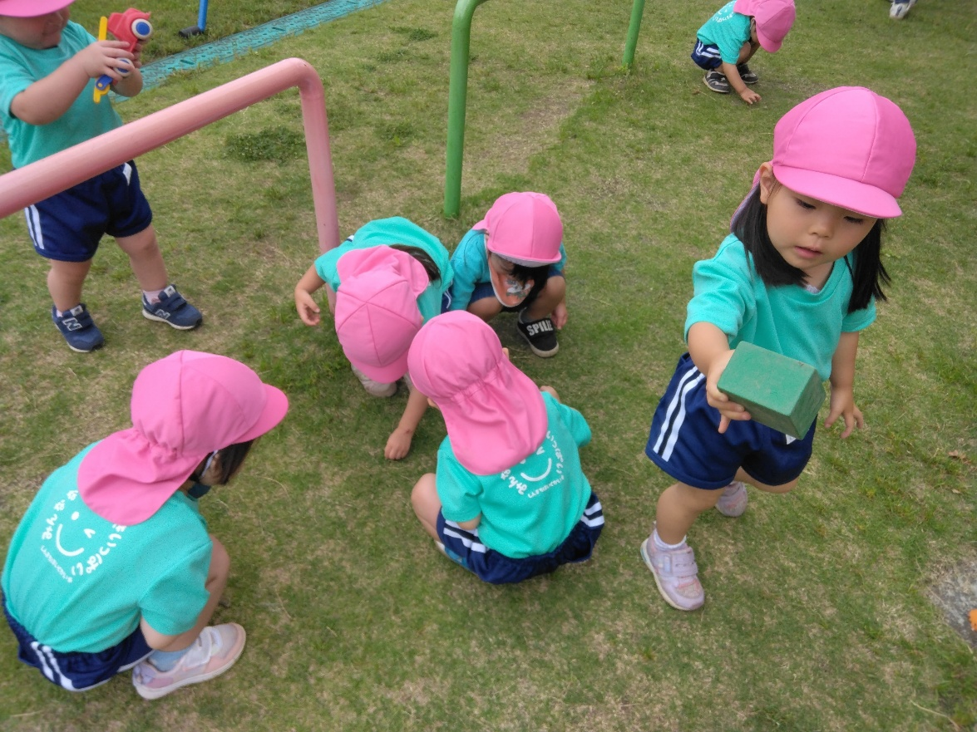
①【アリを発見】 春の陽気。遊んでいると虫の存在に気づき、興味関心がある様子が見られました。いつも園庭にいるのはアリさん🐜そこで、興味がある子が砂場のカップで捕まえてみました。でも、砂場のカップでは蓋が無いので虫はすぐに逃げてしまい残念そう。。。じっくり観察できませんでした。そこで・・・
ありさん逃げちゃった
見てー！ありさんいたよー！

Slide 3
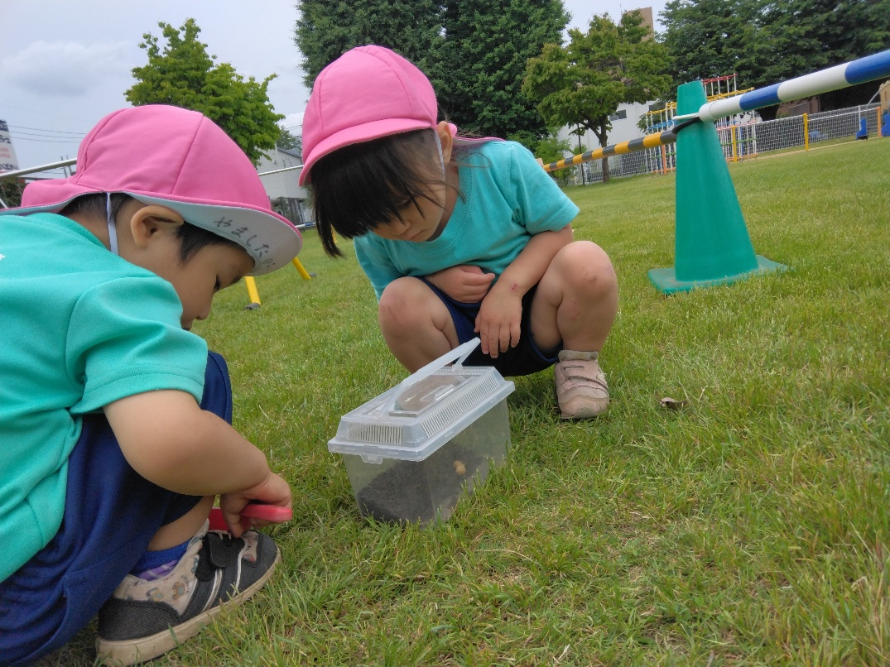
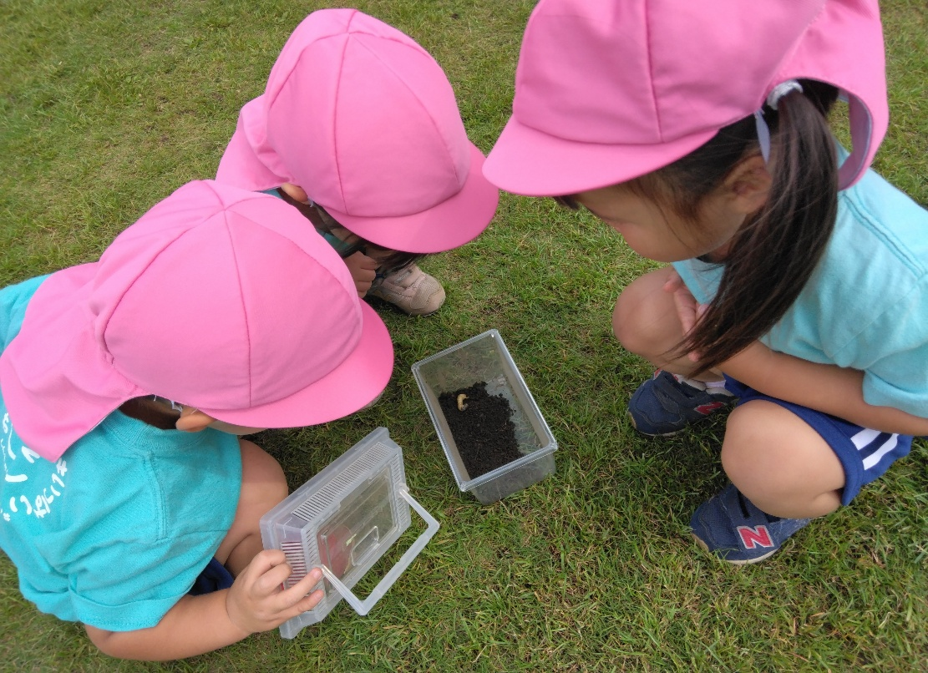
②【幼虫も発見】 じっくり観察できるように！と蓋がある虫カゴを用意しました。カゴに入れればじっくり観察できる事が分かると「捕まえてみよう！」とさらに興味が沸く子もいました。虫を探しに探索する事が少し増えたように思います。遊びの中で、プランターのお花の手入れをしていると、幼虫を発見✨土と共にカゴに入れてアリとは違う虫がいる事を知りました。
幼虫を見つけました！じっくり観察していました。

Slide 4
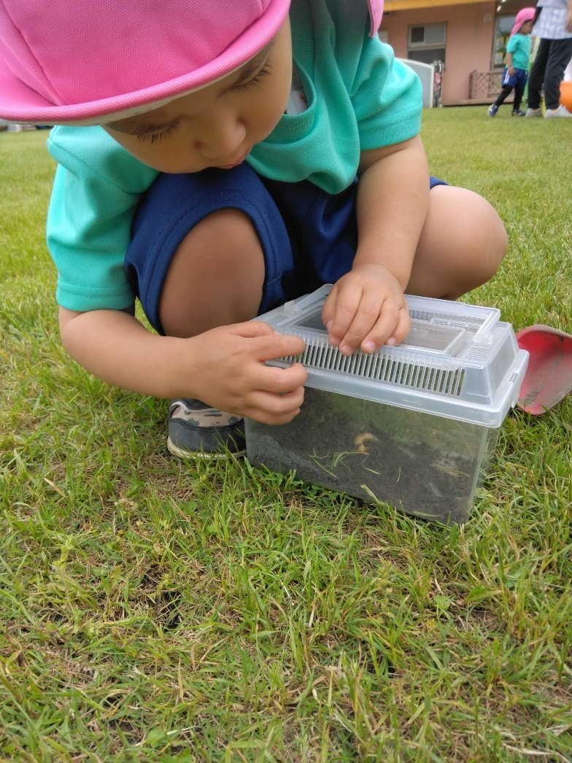
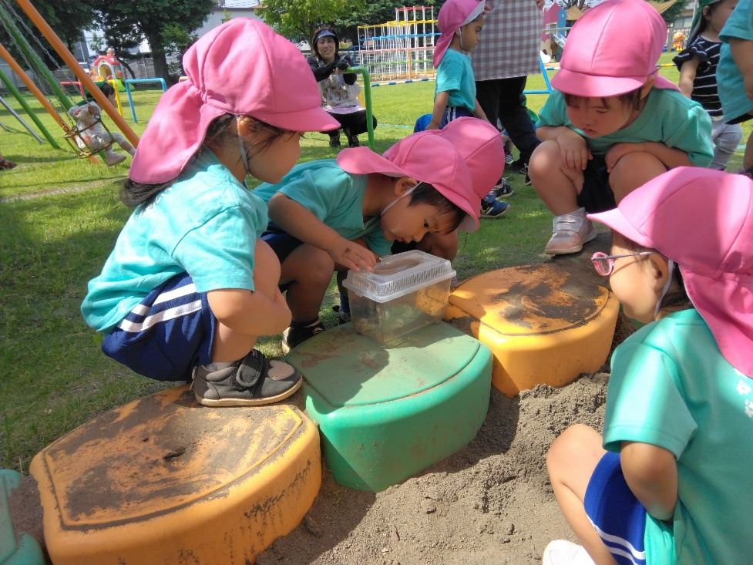
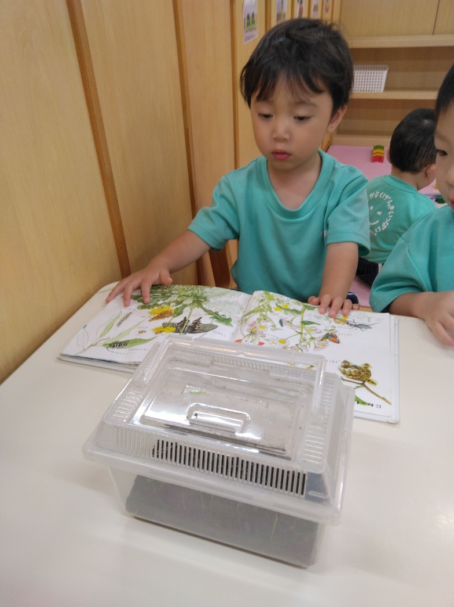
③【餌をあげてみよう！】 観察しているうちに「ご飯食べるかな？」と思い付いたようで、草を虫カゴへ入れる姿も見られました。お部屋でもじっくり観察。アリではない存在にも興味関心がある様子でした。「これは幼虫だよ！」と伝えると、お部屋にある虫の絵本を持ってきて「のってるかな？」と調べていました。
ご飯をあげよう！や絵本で調べてみよう！という発想がでてきました✨

Slide 5
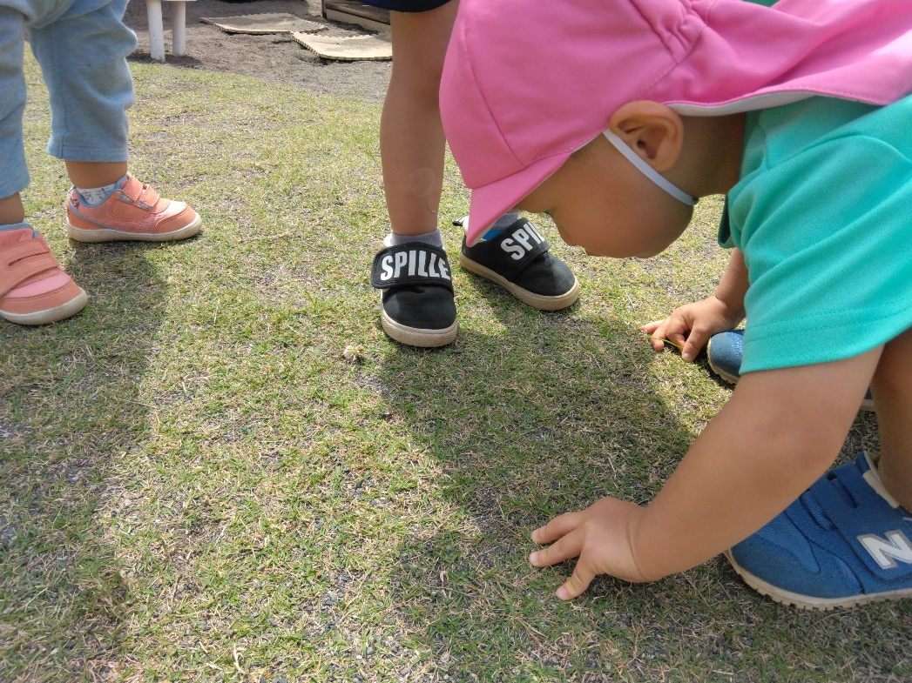
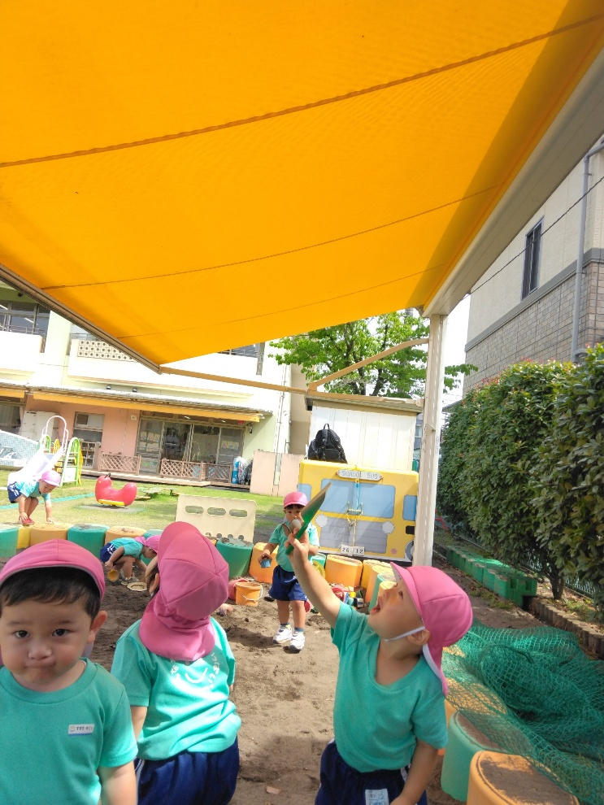
④【虫を見つけた場所覚えていました！】 経験した出来事を覚えている様子。「ここに虫さんいたね～！また来ないかな～？」と≪探索する意欲≫へつながっているようでした。少しずつ「先生ー！虫探そう？」と子ども達から発信し始め、興味関心の広がりを感じられるようになってきました。
少しずつ虫を理解し、優しく関われるようになってきました。

Slide 6
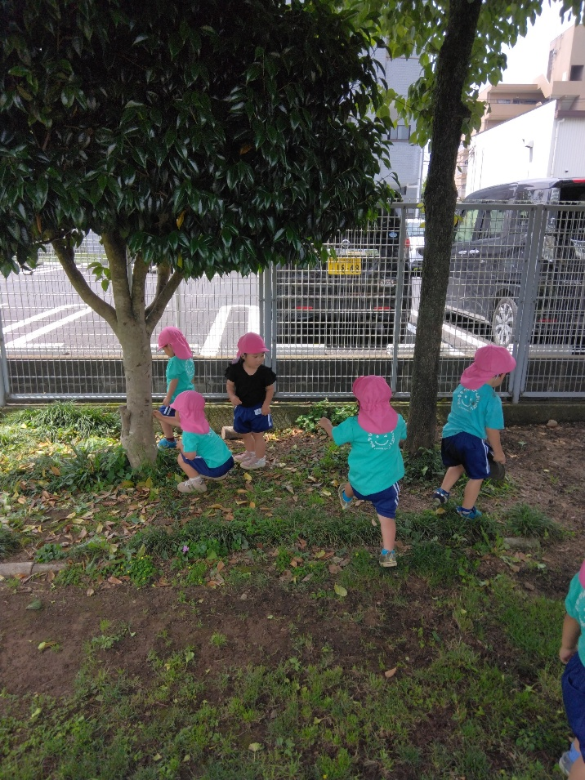
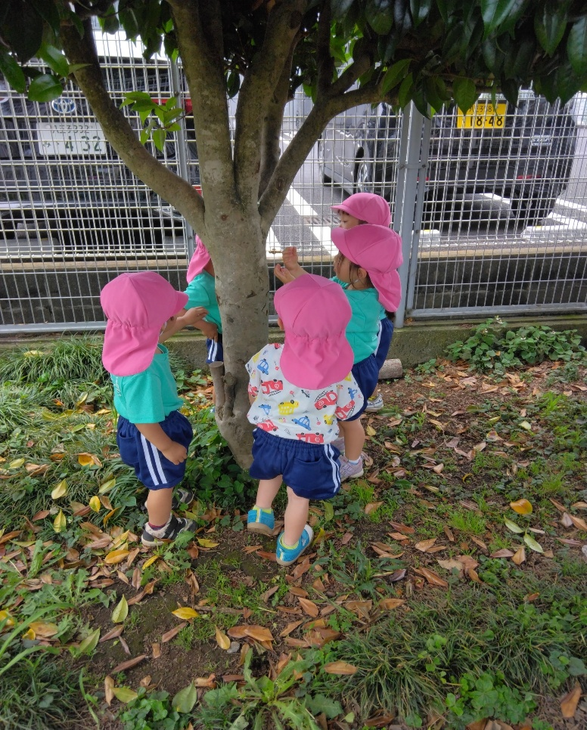
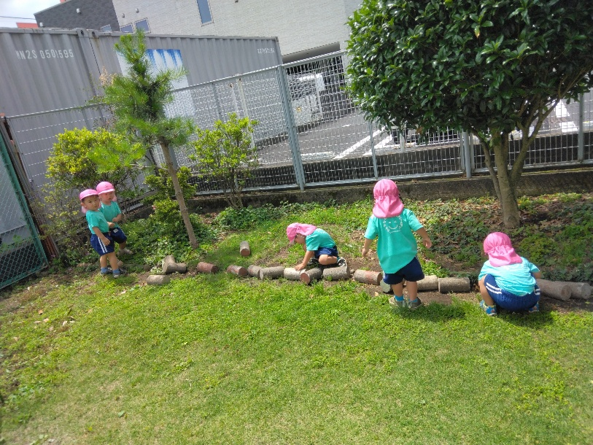
⑤【子ども達同士やりとりしながら探索】 保育者と一緒に虫探しをする内に、経験を積み重ね≪どこで見つけたか？どこに何の虫がいたのか？≫覚えていて、日に日に保育者が先導しなくても自分達で探し始めるようになりました。
『アリさんいたよー！』『どこどこ？』
お友達とやりとりしながら行動を共にしています。

Slide 7
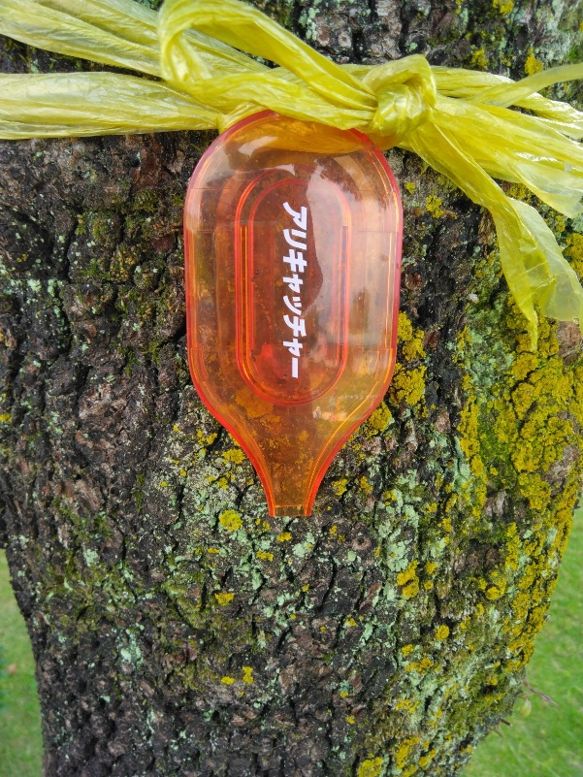
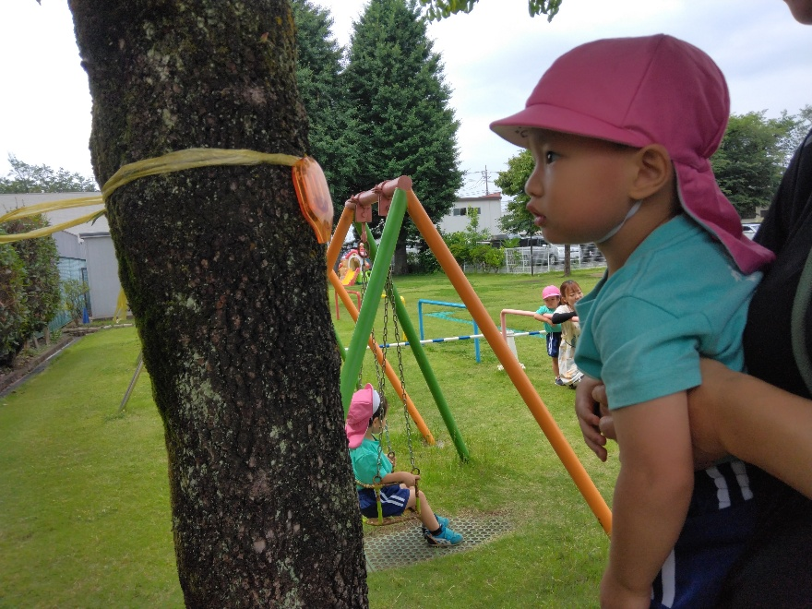
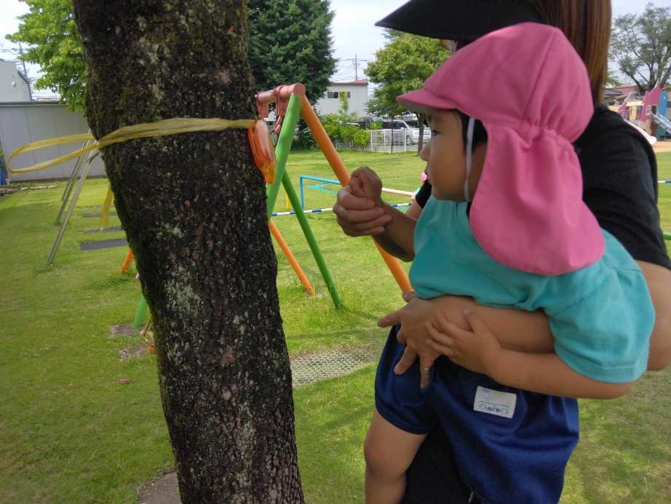
⑥【クラスで飼ってみよう】 アリを捕まえてはその都度逃がしていたのですが、子ども達の興味関心が続いていたので、クラスで飼ってみよう！という事になりました。捕まえる方法のひとつで「アリキャッチャー」にアリが餌を食べにくるのか？試してみました。翌日、沢山のアリが餌を食べに来ていたので、捕まえたアリを飼育キッドへ移しました。
お砂糖よりも、昆虫ゼリーの方がよく食べていました。

Slide 8
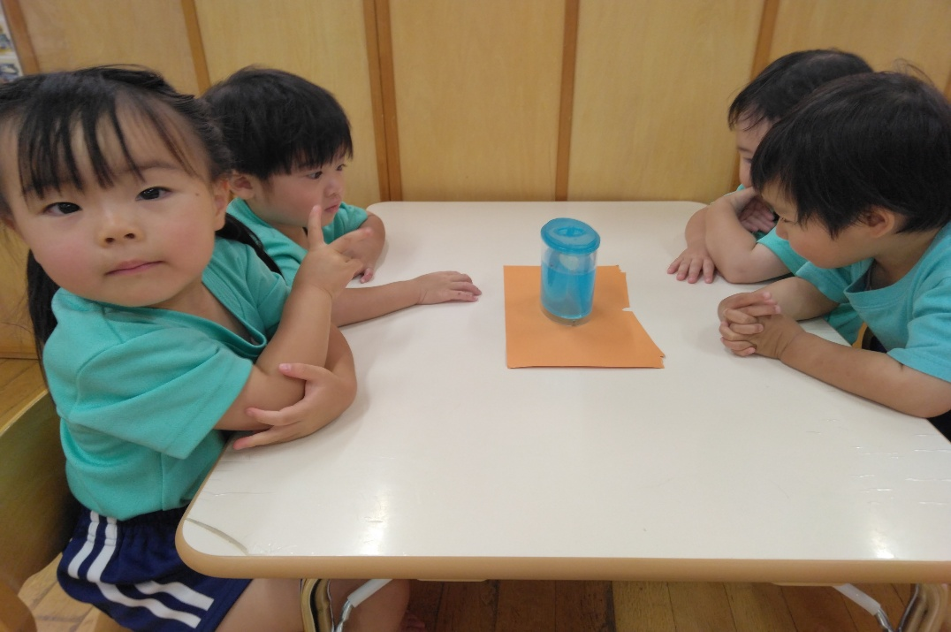
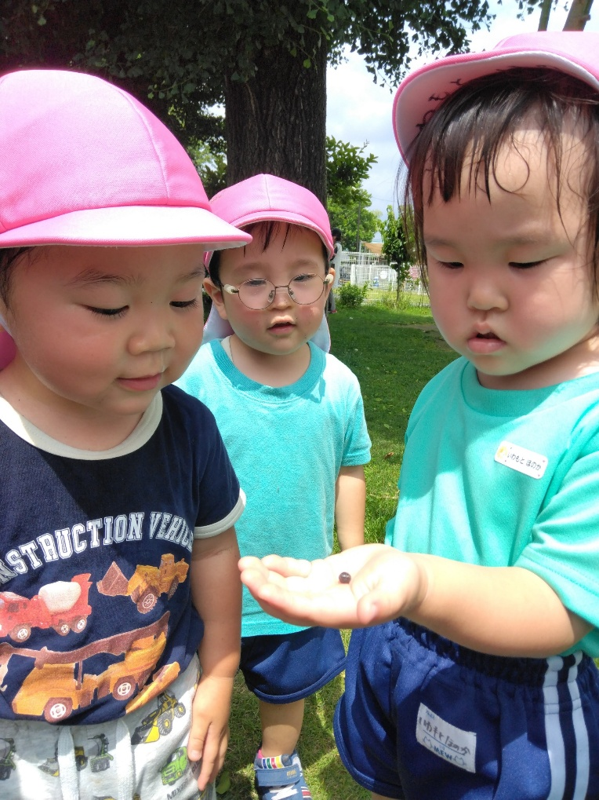
⑦【アリさんといつも一緒】 飼育キッドにアリさんがいる事が分かると、お部屋でもアリさんを観察。「怖くないよね～」「かわいいね～」などと虫に対する会話が増えました。少しずつ虫に対して親しみが増えていったように思います。虫を好きな子が観察していると、その様子を見て「私も見てみたい！」と別の友達が観察。虫がいる事が外遊びの特別な事から日常へ変化していった気がします。
虫に触れられる子や、自分で捕まえられる子が増えていきました。

Slide 9
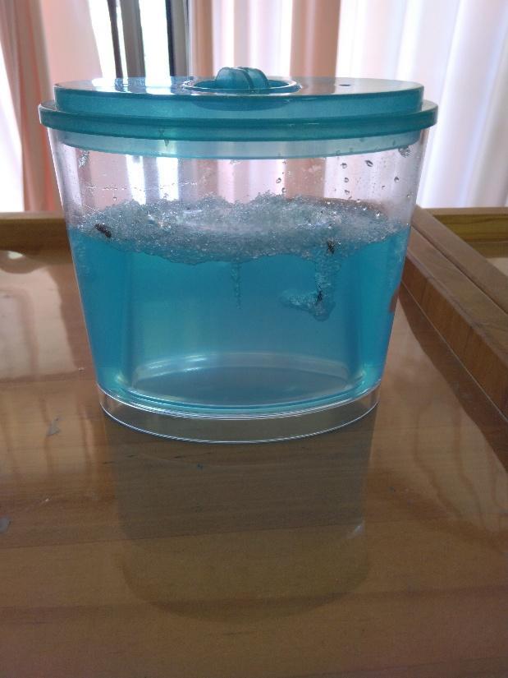
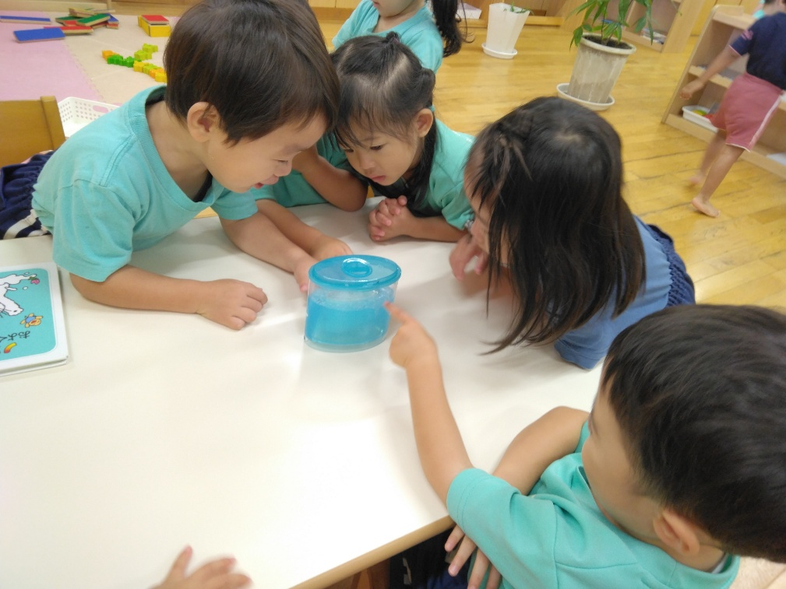
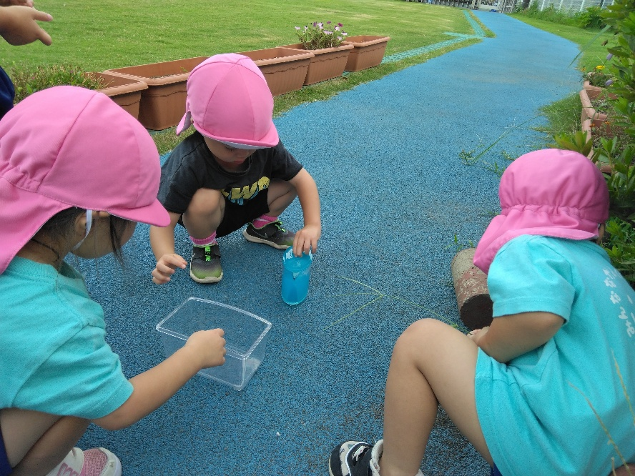
⑧【アリさん入れ替え】 初めは、虫が苦手で近寄らなかった子達も、虫が好きな子の様子を見たり、虫の絵本を見ていくうちに、日常の生活に馴染んできた≪虫さん≫に苦手意識は徐々に無くなっていきました。自分から「虫さん捕まえる！」と言い、外遊びの玩具〖小さなスプーン〗を片手に慎重になりながらも頑張って捕まえていました。
初めに捕まえた小アリ達は、飼育キッドの中で巣穴は掘りませんでした。再度、子ども達で捕まえた少し大きいアリと、お部屋に迷い込んできた大きいアリへ入れ替えると、巣穴を掘りはじめました。巣穴が出来た事で、見た目が変化し、変化に気づき、興味が再燃した様子でした。

Slide 10
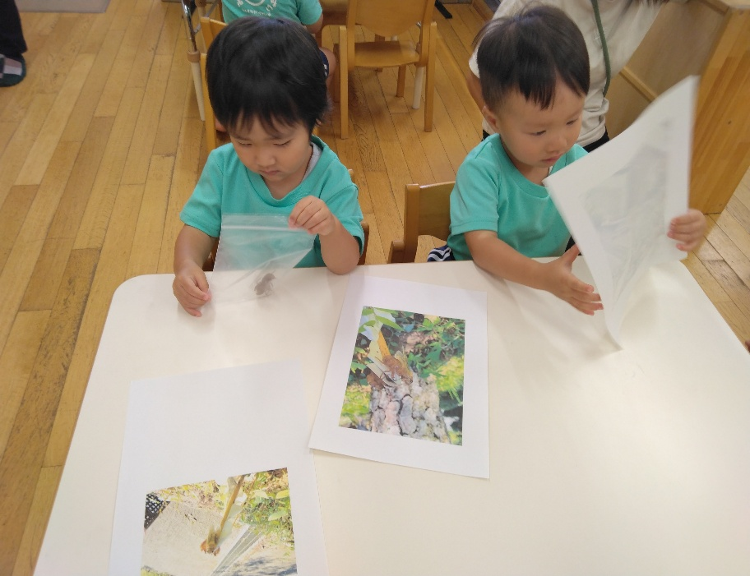
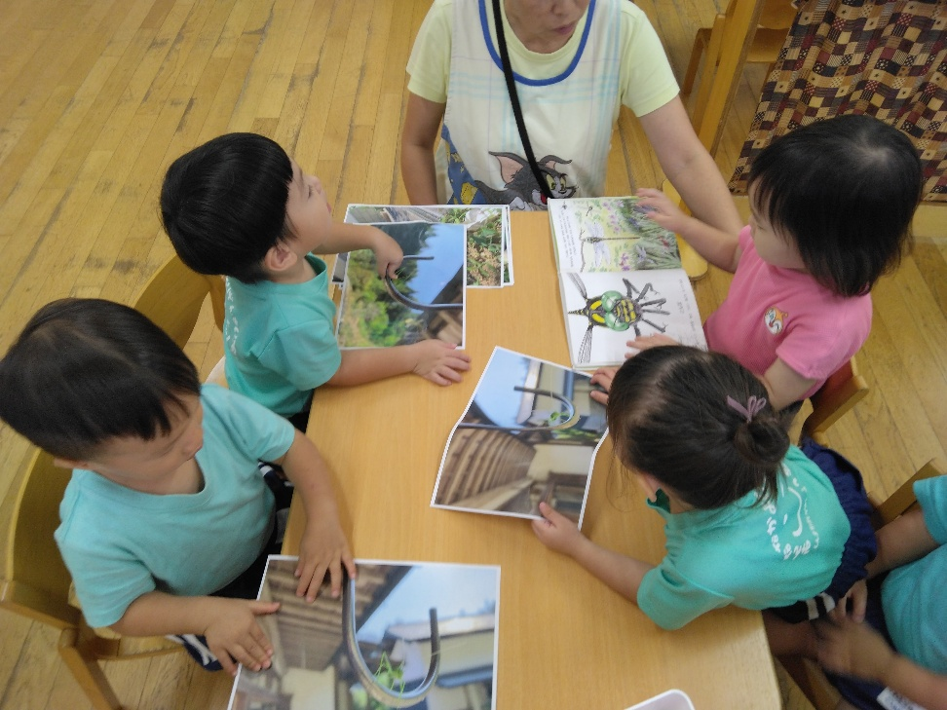
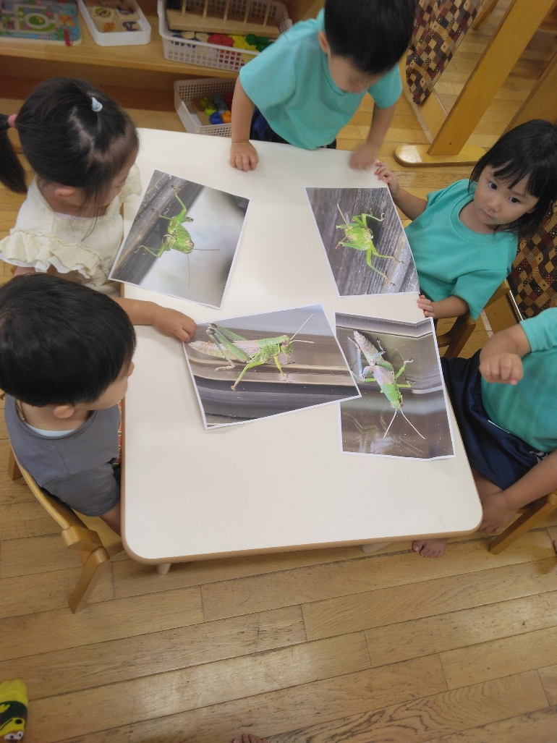
⑨【色々な虫にも興味がわきました】 気温が上がり、暑い季節になりました。６月も後半になると夏の虫が出てきました。保育者が、蝉やトンボ、バッタなどの写真を見やすく用意すると、子ども達はやっぱり興味津々。じっくり観察しては「これは何ー？これは？」と何度も質問していました。アリ以外の色々な虫に興味が広がっている様子でした。
バッタを見て「口が大きいね～」などとじっくり観察。また、お部屋の絵本と見比べて研究していました。

Slide 11
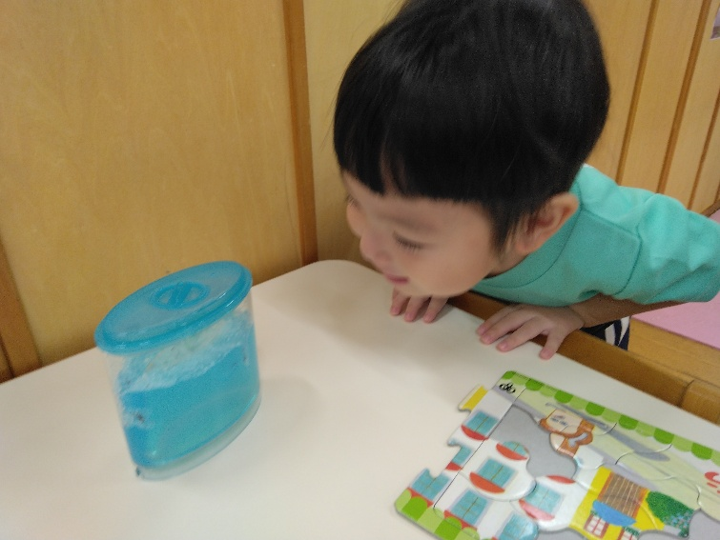
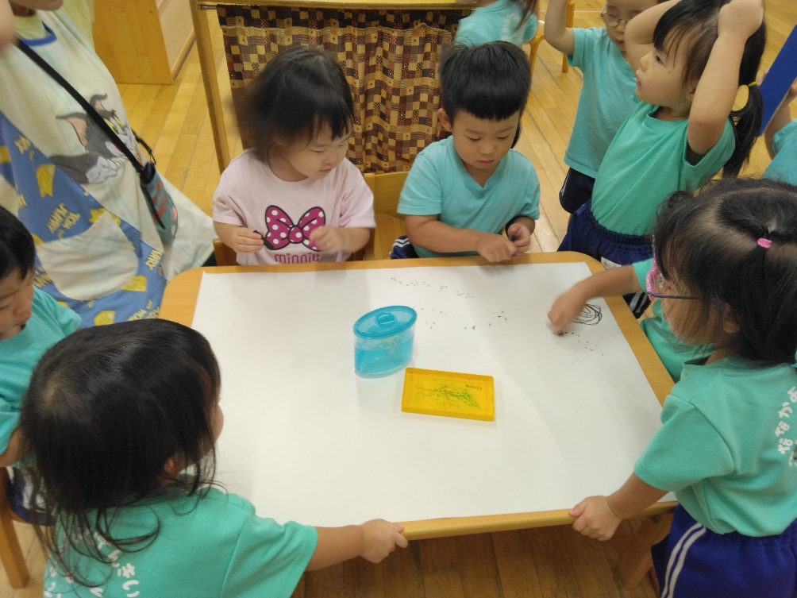
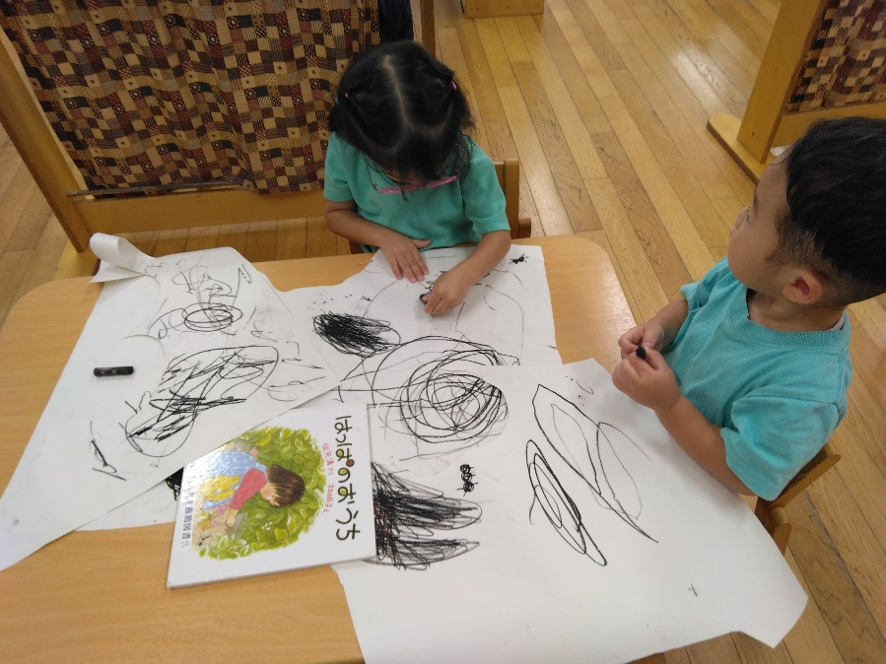
⑩【クレヨン画に挑戦】
アリさんを観察し、虫へ親しみを持って過ごすようになった２組の子ども達。経験した事を子ども達と一緒に表現してみよう！という事になりました。日頃活動で行っている〖クレヨン画〗が表現しやすいのでは？という事でお絵描きにチャレンジしてみました。
「アリさん！おはよう♪」
黒いクレヨンで「描いてみよう！」とやってみると「花火～」などと自由な発想で描いてしまいました。そこで「アリさん描ける？」などと声を掛けて行うと、アリやアリのたまごなど描いてくれました。

Slide 12
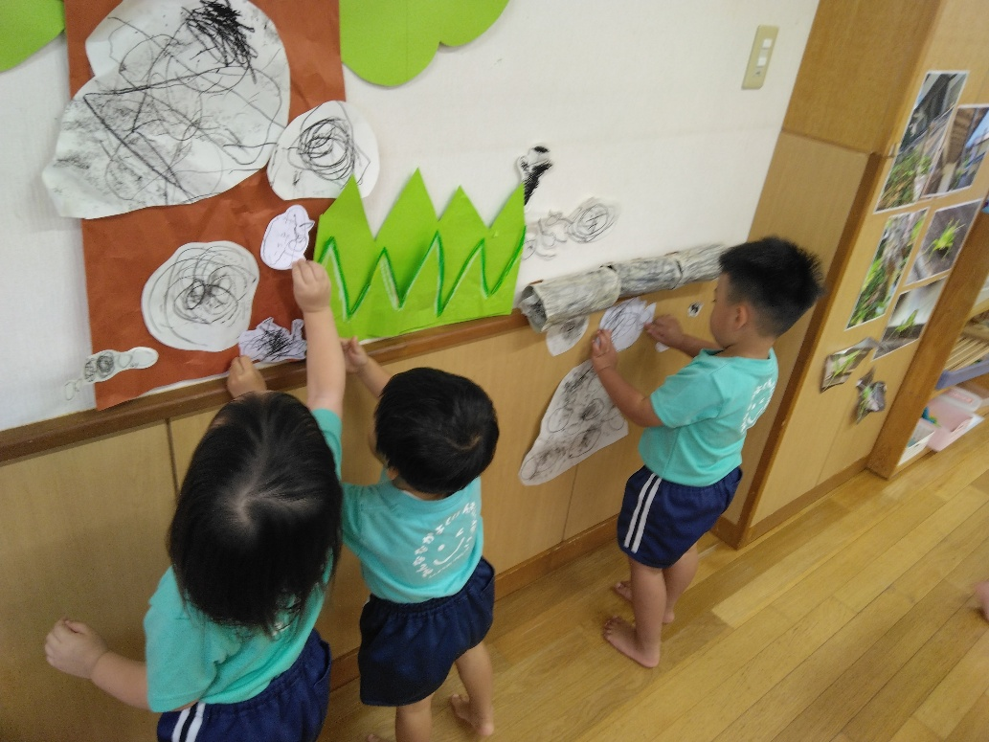
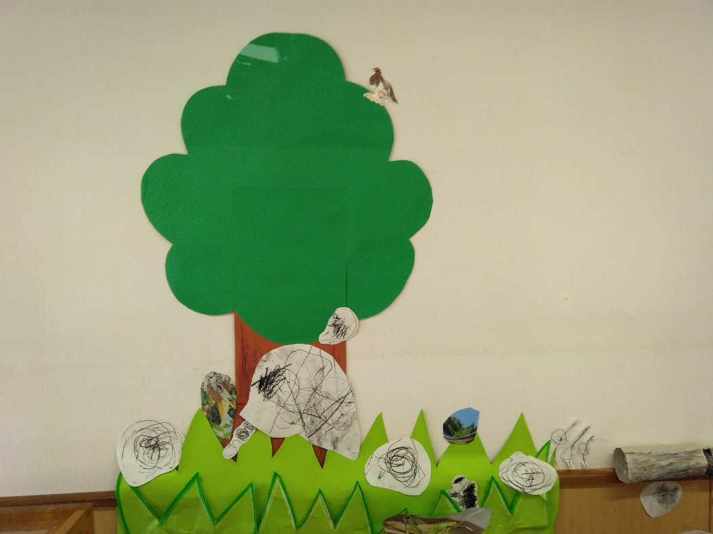
⑪【貼ってみよう！】 アリさんを捕まえた経験を表現しやすいように、壁面で園庭を作ってみました。思い思いに自由に描いた２組さん。小さな点を沢山描いたり(小アリが沢山いた様子を思い出した。)丸を沢山描いたり。子ども達が感じたままにぐるぐる描いたり(アリが動き回っている様子)小さく描いたり自分達で描いたアリさんを、自分で壁面の好きな所へ貼りました。「見てー！僕のアリさん」「私の小さいアリさん、ここだよ」と自分の作品が飾られている事が嬉しい様子でした！子どもらしい素敵な作品になりました。

Slide 13
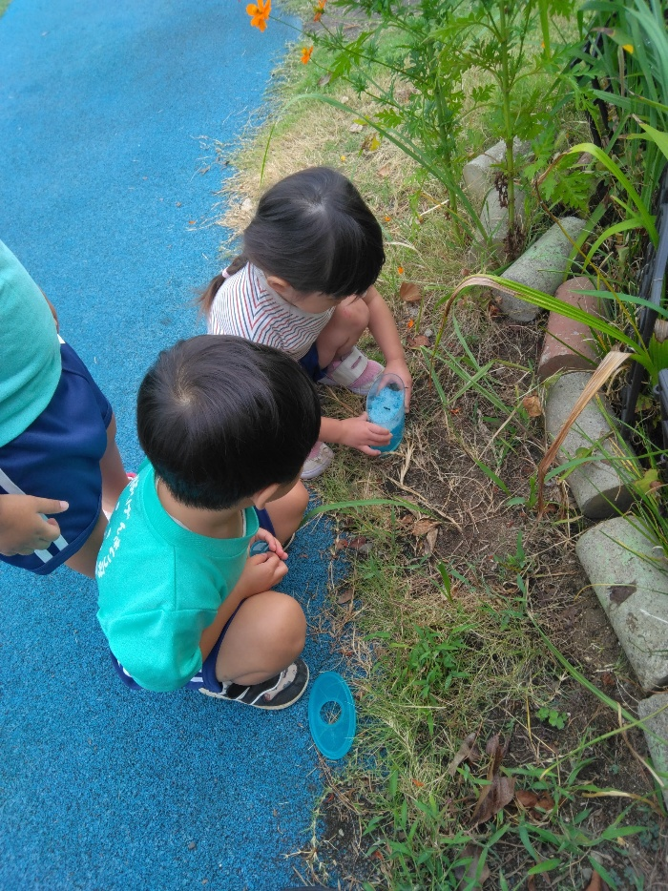
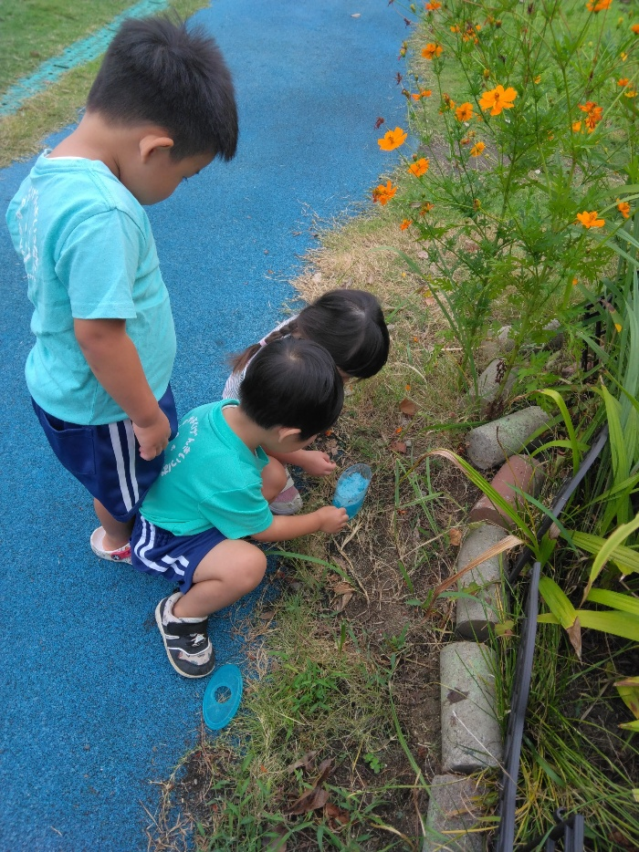
⑫【アリさんさよなら】 〖クレヨン画〗の表現も終わったので、飼育キッドにいるアリさん達を子ども達で園庭に帰してあげました。自然と「また来てね～また遊ぼうね～！」と声が聞こえました。バイバイしたくないと言ってましたが、最後は気持ちよくさよならできました😊

Slide 14
【実践してみた感想】 春に園庭にでると「アリ～アリ～」と毎日のように言っていた２組さん達。３～４カ月の期間を通して、アリやその他の虫や自然に親しむ事ができました。初めは、虫に興味がある子は数名だったけど、保育者が環境を整え、きっかけ作りをし、遊びへ発展するように仕掛けると、保育者が指示しなくとも「これなんだろう？」という思いから子ども主体での動きが発生し、そして子どもが子どもに教え、子どもが子どもの姿を真似をして自然と学び、子ども達同士関わる中で、興味関心が伝染していったように思います。虫を見つけた経験や、友達と一緒に行う遊びの積み重ねで、その後は子ども達の【やりたい】【また見つけたい】という遊びの意欲に繋がり、それが強まっていったと思います。虫が苦手だった子も、特別な事から日常へ馴染んでいった事で、自然と苦手意識がなくなり、お友達と一緒に行う事で勇気もわいたのだと思います。「これをしましょう、あれをしましょう」となるべく先回りをせず、子ども達自らの気づきに繋がるように意識しました。大人からしたらちっぽけな事も、２組さんからしたら大発見なので、丁寧に子ども達の声を拾えるように気をつけました。反省も沢山あるけれど、今できる最大限の経験から、学ぶ経験ができたように思います。 【反省】 行ってみた反省としては、当初予定していた期間よりも長くなってしまった。子ども達の感覚が新鮮な内にアウトプットできたら、もっと子ども達の印象に残るものになっていたかなと思います。また、保育者が子どもの気づきに繋がる仕掛けを作ろうとする際、想定する内容は幼児向けの発想が多くなかなか実行に至らなかった。アリ飼育キッドでは、小アリは巣穴を掘る力が弱かったようで掘らなかった。大きいアリに変更したり、少しだけ穴を開けると無事に巣穴を掘りだした。子ども達が捕まえたアリを観察するのが正当だと思うが、臨機応変に対応する事も選択肢のひとつとして考えても良いと思った。そして、子ども達はアリ以外のダンゴムシにもどんどん興味が広がっていったのでどこに重点を置くのか迷う場面もあった。想定される姿とやってみて実際に見られる姿が違う事もあるので、その都度、どこに重点を置いて進めていくのかクラスで話し合う事の大切さも、とても実感した期間でした。 以上

